Slide 1
Система мониторинга ответственных конструкций
Стартап

Slide 2

Причины значительного разрушения и аварий, вызванные ошибками, допущенными на разных этапах строительного процесса:
повреждения и дефекты в конструкциях зданий - 10-12%, являются результатом ошибок в геологических исследованиях; в проектировании- 18-20%, примерно 50% дефектов связаны с ошибками, возникающими на стадии строительства; в 20% случаев — на стадии эксплуатации.

Slide 3
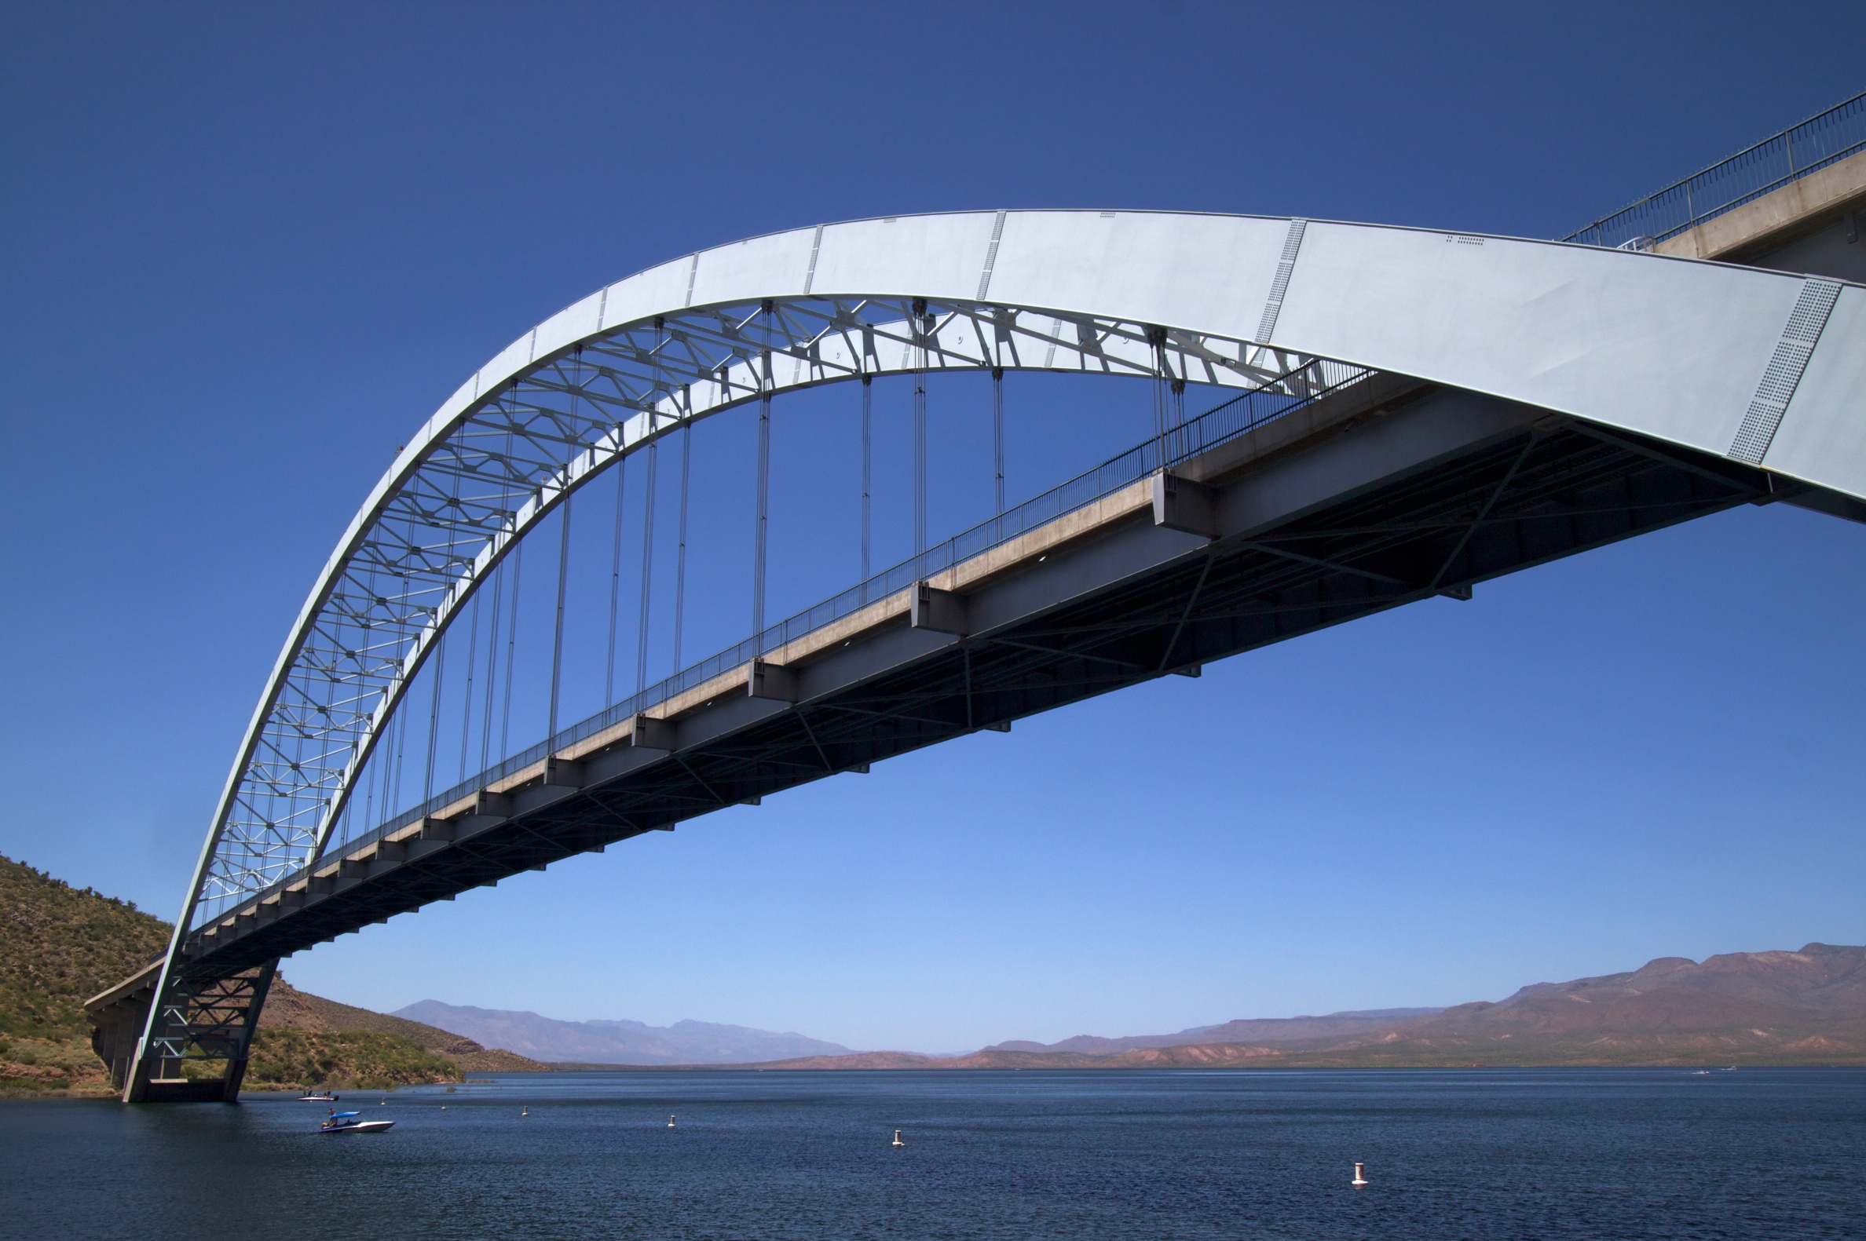
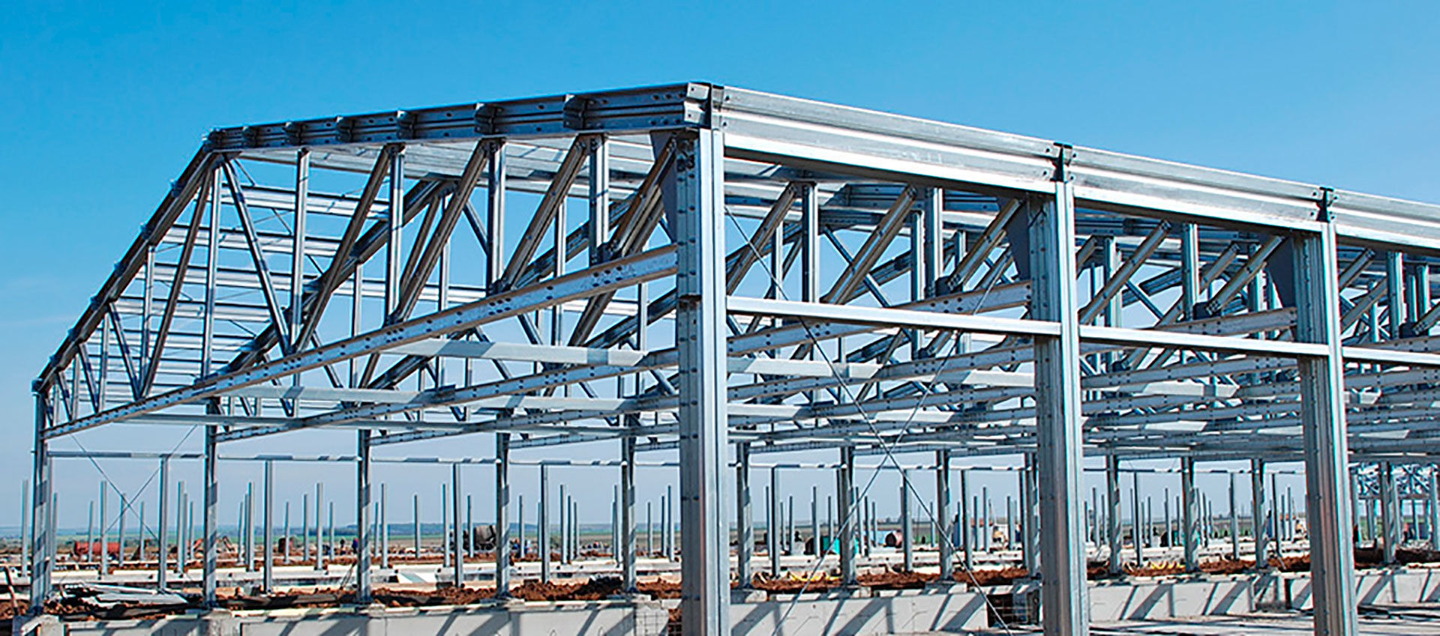
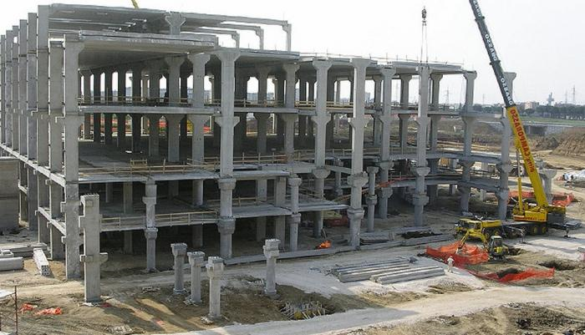
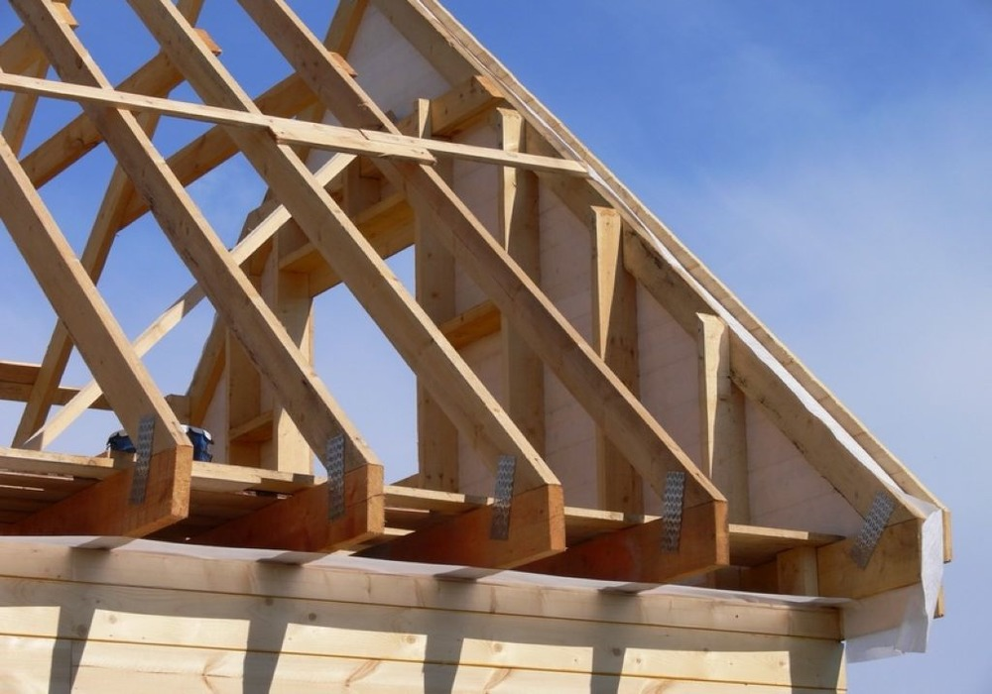
Система мониторинга ответственных конструкций
Несущие сборные железобетонные и металлические конструкции.
Пролеты и опоры арок, подпорных стен, мостов и сводов.
Фундаменты любых зданий и сооружений.
Монолитные и сборные перекрытия.
Стропильная система(кровля).
Если строительные конструкции нельзя проверить, не разобрав их и не повредив другие элементы, то их называют ответственными

Slide 4

Цели и задачи проекта
Целью мониторинга ответственных конструкций является оперативное и ранее выявление дефектов и возможности обрушения строительных объектов под влиянием конструктивно-технологических, эксплуатационных и природно-техногенных воздействий.
Задачи проекта мониторинг ответственных конструкций :
1.Сбор, анализ информации по видам, методам, этапам, контролируемым парламентам и приёмам мониторинга ответственных конструкций.
2.Изучение нормативно-правовой базы и технической документации
3.Разработка единого методического подхода мониторинга ответственных конструкций
4.Разработка автоматизированной системы мониторинга ответственных конструкций с использованием искусственного интеллекта.

Slide 5
Преимущества автоматизированного мониторинга ответственных конструкций:
достоверная и оперативная информация о состоянии объекта в реальном времени;
непрерывный мониторинг объектов;
своевременное предупреждение возникновения риска разрушения ;
точное определение причины возникновения опасности для отдельных элементов;
снижение трудоёмкости и повышение производительности строительных работ
экономия денежных средств, за счет уменьшения влияния человеческого фактора;
исключение ошибок оператора, так как автоматические наблюдения более достоверны.
повышение уровня безопасности

Slide 6

Целевая аудитория
собственник объекта (земли) или инвестор («Застройщик или технический заказчик»);
непосредственный исполнитель работ (подрядчик);
представитель проектной организации;
субподрядчик

Slide 7
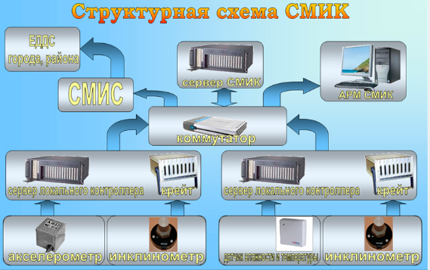
Техническое решение
Программное обеспечение будет состоять из трех блоков:
1.Объектный мониторинг, включает в себя мониторинг ответственных конструкций объекта строительства (нового, реконструированного, эксплуатируемого) и окружающих его зданий и подземных сооружений, а также объектов инфраструктуры.
2.Геотехнический и геодезический мониторинг. Отслеживание деформационных необратимых процессов в конструкциях и грунтовых основаниях для оценки состояния грунтовых, природных и техногенных факторов для обеспечения безопасности.
3.Аналитический блок, включающий анализ и оценку результатов наблюдений, выполнения расчётных прогнозов, на основании предиктивной аналитики, сравнение прогнозируемых величин параметров с результатами измерений, для разработки мероприятий по предупреждению или устранению негативных последствий вредных воздействий и недопущению увеличения интенсивности этих воздействий.
Примечание: В рамках проекта предполагается использовать инструменты искусственного интеллекта, в частности основанные на гибридизации классического статистического моделирования (класс моделей анализа выживаемости) и искусственных нейронных сетей глубокого обучения.Также предполагается использовать для получения надёжных оценок байесовских методов оценивания.

Slide 8
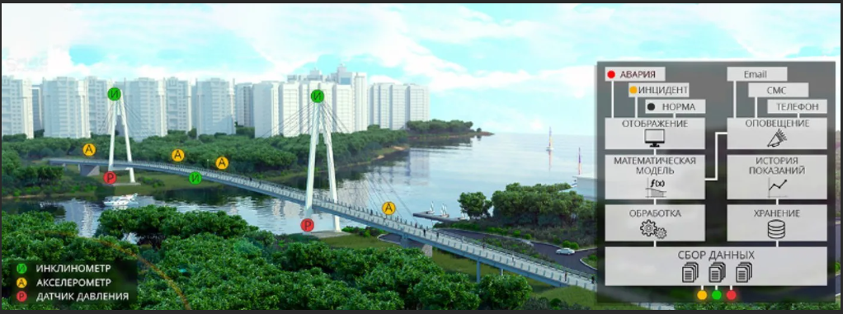
Аналог: СИСТЕМА МОНИТОРИНГА НЕСУЩИХ КОНСТРУКЦИЙ ЗДАНИЙ И СООРУЖЕНИЙ (СМИК И СМДС)
ООО «СМИС ЭКСПЕРТ»

Slide 9
Анализ рынка
Объем российского рынка автоматизированных систем управления технологическими процессами (АСУ ТП) по итогам 2021 года достиг $541 млн, увеличившись на 8% в сравнении с 2020-м. Такие данные аналитики J’son & Partners Consulting обнародовали 11 января 2022 года.
В 2020 году темпы роста была вдвое выше (+17%) в сравнении с 2020-м, однако, по словам экспертов, такая динамика не является характерной для российского рынка АСУ ТП - в среднем он растёт и будет расти на 8% в год.
Сегмент АСУТП в строительстве занимает -4%, $21,6 млн.(≈1 млрд.355 млн.руб.).
Объем рынка услуг по обследованию объектов недвижимости в 2021 г. в России составил
1 млрд. 364 млн. руб. (предмет обследования объекты недвижимости различного уровня: от отдельных помещений до крупных строений площадью более 10 тыс. куб. м.)
Источник: DISCOVERY Research Group

Slide 10
Права на результаты интеллектуальной деятельности
Планируется получение свидетельства о государственной регистрации программы для ЭВМ в 2023 году.
В 2023 году планируется подать заявку на получение свидетельства о государственной регистрации базы данных.
Планируется подача заявления о включении сведений о разработанной продукции в Единый реестр российских программ для ЭВМ и баз данных в 2023 года.

Slide 11




Ресурсы стартапа
Команда:
Руководитель проекта – Кичанова Наталья
Студенты УГНТУ, Архитектурно-строительный институт
Студенты УГНТУ, Институт цифровых систем, автоматизации и энергетики
Оборудование и материалы:
Измерительные датчики, контроллеры, регистраторы
Материально-техническая база УГНТУ
Партнеры
Архитектурно-строительный институт (УГНТУ)

Slide 12

Календарный план стартапа
Этап | Наименование работ | Специалист | Финансы (руб)
1 этап (2 мес) | Разработка концепции проекта | Руководитель проекта, студенты, наставник | 350 000
2 этап (3 мес) | Запуск пилотного проекта | Руководитель проекта, студенты, наставник, маркетолог | 2 000 000
3 этап (7 мес) | Реализация проекта на рынке | Руководитель проекта, студенты, наставник, маркетолог | 3 000 000
Итого по стартапу |  |  | 5 350 000
Более подробный календарный план доступен по ссылке или при наведении на QR-код:

